Slide 1

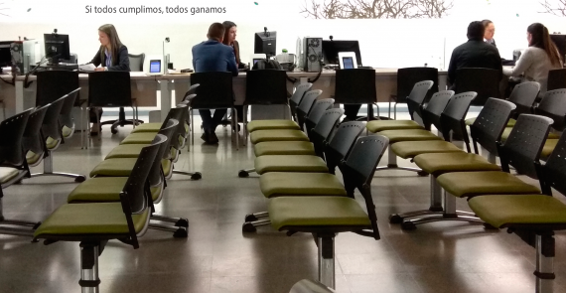
EXPERIENCIA
CANALES DE ATENCIÓN
RESULTADOS III Trimestre 2021
Dirección de Servicios
Integrados de Atención
al Ciudadano

Slide 2
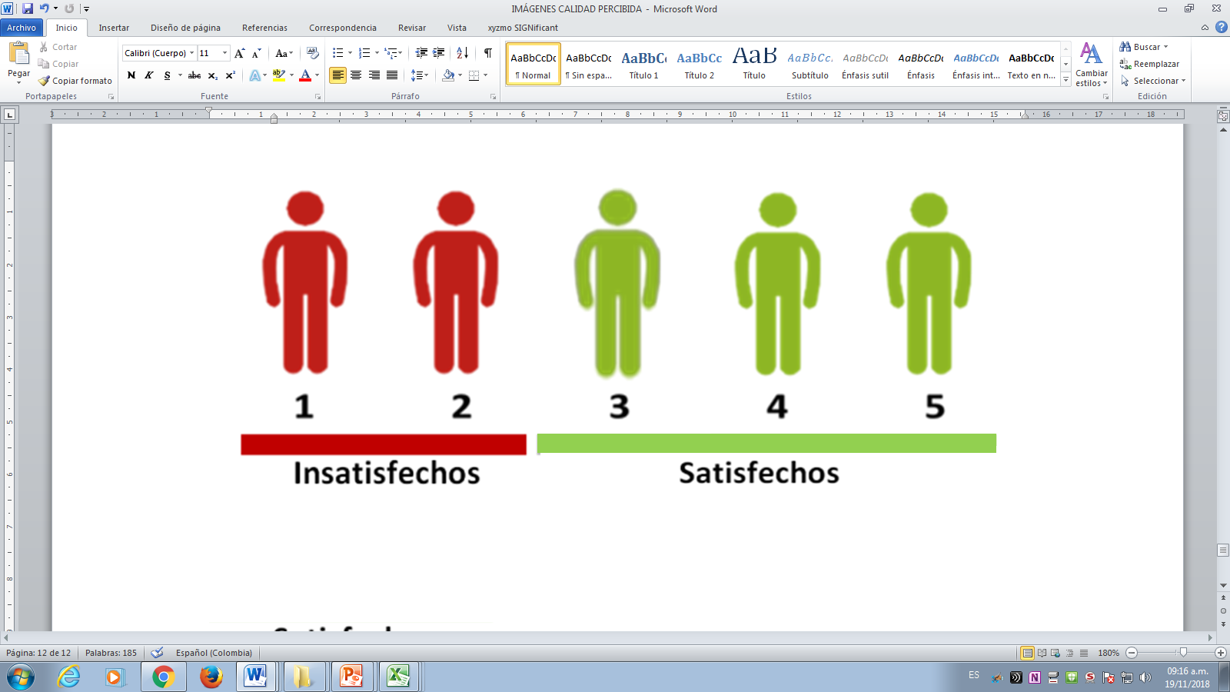
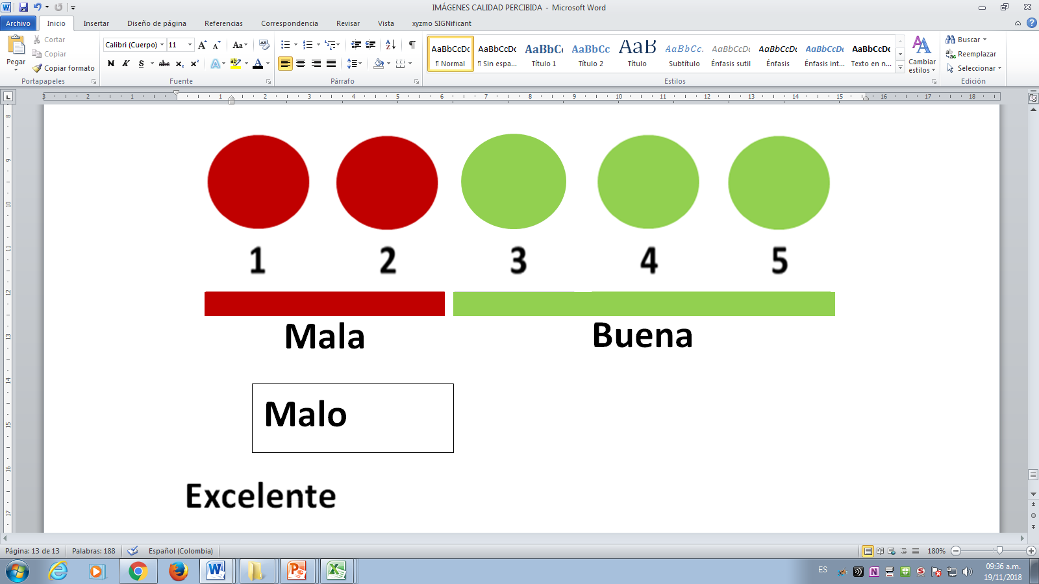
Satisfacción
INDICADORES DE CALIDAD PERCIBIDA - CANALES DE ATENCIÓN 2021 METODOLOGÍA MEDICIÓN EXPERIENCIA
Representa el grado de satisfacción con la experiencia de la atención recibida a través de los canales de atención.
¿Cómo es el cálculo del INS?
Se toma el porcentaje de calificaciones con experiencia positiva, es decir las calificaciones con 3, 4 y 5, del total de los ciudadanos que realizaron las encuestas.
Claridad de la información suministrada
Representa el grado de compresión que tiene el ciudadano con respecto a la información brindada en los canales de atención
¿Cómo es el cálculo de Claridad?
Se toma el porcentaje de calificaciones con experiencia positiva, es decir las calificaciones con 3, 4 y 5, del total de los ciudadanos que realizaron la encuesta.
Resolución por parte del Asesor
Es la capacidad del asesor en resolver la inquietud o requerimiento del ciudadano
¿Cómo es el cálculo de Resolutividad?
Se toma el porcentaje de calificaciones con experiencia positiva, es decir las calificaciones con “SI”, del total de los ciudadanos que realizaron la encuesta.
Fuentes: Lineamientos para el diseño e implementación de mediciones de percepción y expectativas ciudadanas – DNP – 2015
Metodología para el mejoramiento de sistemas de servicio al ciudadano en entidades públicas – DNP . PNSC – 2016
https://www.wowcx.com/como-medir-la-experiencia-de-cliente/

Slide 3
EVALUACIÓN DE LA EXPERIENCIA DE LOS CIUDADANOS EN LOS CANALES DE ATENCIÓN
FICHA TÉCNICA ENCUESTAS
Objetivo | Conocer la experiencia de los ciudadanos respecto del servicio prestado por La Unidad cuando realizan trámites de Pensiones o procesos de Parafiscales; para así establecer planes de acción que permitan la mejora continua y la innovación en los procesos, en la prestación del servicio y la imagen de la Entidad
Período Evaluado | 1 de julio al 30 de septiembre de 2021
Proceso | Gestión de Relaciones con el Ciudadano, Clientes Parafiscales y Grupos de Interés.
Subproceso | Evaluar el servicio al ciudadano de pensiones, parafiscales y grupos de interés
Canales de Atención | Canales: Telefónico, Videollamada, Click to Call, Chat y Presencial
Técnica de recolección | Encuestas de evaluación de la experiencia del ciudadano en la atención en los canales de atención Aplicación de cuestionario estructurado Se ofrece la encuesta a los ciudadanos inmediatamente después de la atención a través de los siguientes medios: Telefónico - IVR Videollamada - Pagina Web Chat - Pagina Web Presencial - Correo electrónico
Grupo objetivo | Ciudadanos que se contactaron a través de los canales de atención, con trámites, solicitudes o cualquier otro interés en los procesos misionales de pensiones y parafiscales
Cantidad de interacciones (Universo) | 69.558 interacciones con los ciudadanos
Encuestas realizadas | Los ciudadanos realizaron 4.089 encuestas
Porcentaje de encuestas respecto a la cantidad de operaciones (Universo) | 6%

Slide 4
UNIVERSOS Y CANTIDAD DE ENCUESTAS REALIZADAS
JULIO A SEPTIEMBRE 2021
 | Interacciones 2021 |  |  |  | Cantidad Encuestas 2021 |  |  |  | Participación
Canal | Julio | Agosto | Septiembre | Total Trim. | Julio | Agosto | Septiembre | Total Trim. | Participación
Chat | 3.088 | 2.701 | 2.343 | 8.132 | 325 | 297 | 337 | 959 | 12%
Telefónico | 17.929 | 17.436 | 17.653 | 53.018 | 1.056 | 1.246 | 462 | 2.764 | 5%
Presencial | 2.783 | 2.531 | 3.094 | 8.408 | 114 | 106 | 148 | 369 | 4%
TOTAL | 23.800 | 22.668 | 23.090 | 69.558 | 1.495 | 1.649 | 947 | 4.089 | 6%

Slide 5


INDICADORES GENERALES EXPERIENCIA CANALES DE ATENCIÓN
III TRIMESTRE 2021 - TEMAS PENSIONALES
93%
90%
87%
Satisfacción
Claridad
Resolutividad
Los canales de atención evaluados por los ciudadanos son
Presencial, Telefónico y Puntos de Atención Virtual – PAV

Slide 6
INDICADORES GENERALES CANALES DE ATENCIÓN
III TRIMESTRE 2021 TEMAS PARAFISCALES
87%
84%
81%
Satisfacción
Claridad
Resolutividad
Los canales de atención evaluados por los ciudadanos son
Presencial, Telefónico y Puntos de Atención Virtual – PAV

Slide 7
INDICADORES GENERALES CANALES DE ATENCIÓN - 2021
VOZ DEL CIUDADANO
Los ciudadanos manifestaron su EXPERIENCIA en los canales de atención por:
El asesor fue muy diligente y paciente. muchas gracias. Lo felicito.
La información fue clara que recibí.
Los felicito por el personal tan humano y profesional que tienen en su entidad desde la vigilancia.
Felicitaciones por el servicio, muy apropiado y a tiempo.
Agradezco la atención de todo el personal por qué son todos muy amables.
Creo que debe señalar claramente cuando hay un error que no deja terminar el proceso. Gracias.
Tener indicaciones sencillas que le permitan al usuario entender la ruta para realizar la gestión.
No debería haber diferencia entre la pagina web y la sede electrónica, debería ser como lo usual de otros sitio que se accede y luego "iniciar sesión"

Slide 8
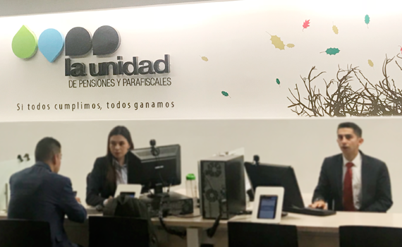
GRACIAS

